Slide 1



POLA I OBWODY
FIGUR PŁASKICH
Web Quest jest przeznaczony
dla I klasy gimnazjum
(charakter matematyczno-informatyczny)
Autor projektu: Sabina Folwarska
.
.

Slide 2
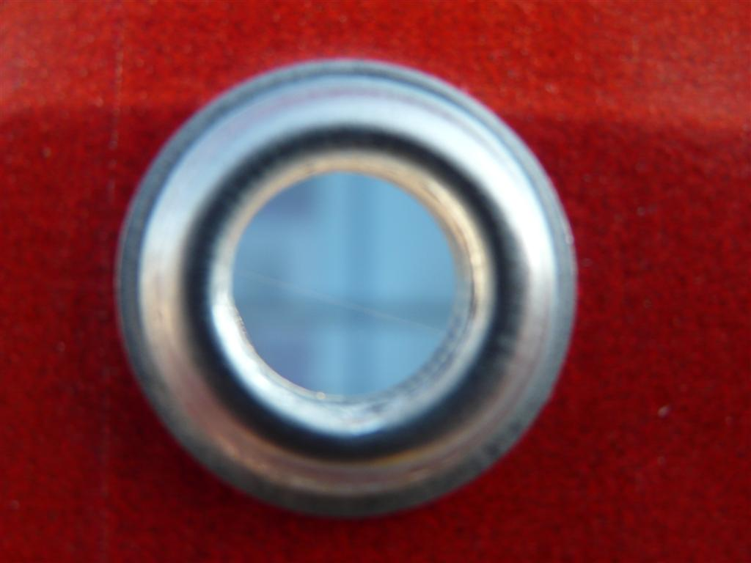


Witajcie Młodzi Matematycy!
Zapraszam Was do samodzielnej pracy nad tematem, który wydaje się łatwy, a jednak czasami sprawia wiele problemów. Na naszych zajęciach zajmiemy się figurami płaskimi i wzorami na ich pole i objętość. Będzie to forma podsumowania i zebrania w całość tego, czego nauczyliście się wcześniej. Dla chcącego nic trudnego:)
WPROWADZENIE

Slide 3
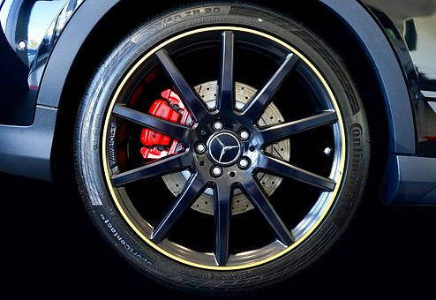
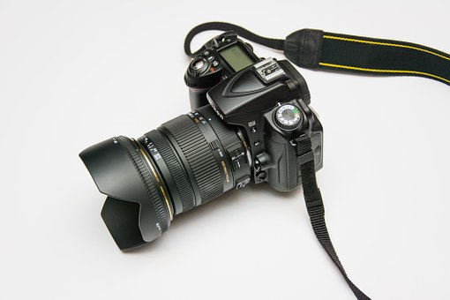
Przed Wami 2 zadania.
I Oto pierwsze zadanie.
Rozejrzyjcie się dookoła (w klasie, na korytarzu, w sali gimnastycznej, na podwórku szkolnym...). Znajdźcie przedmioty, które mają kształt figur geometrycznych. Poszukajcie: trójkąta, kwadratu, prostokąta, równoległoboku, rombu, trapezu i koła. Sfotografujcie te przedmioty i zmierzcie ich wymiary, a następnie obliczcie ich obwody i pola powierzchni. Wykonajcie prezentację multimedialną, w której umieścicie fotografie i obliczenia. Nadajcie tej prezentacji ciekawy tytuł, np. Matematyka wokół nas, itp.
ZADANIE

Slide 4

Wasze działanie będzie miało bardzo praktyczny przebieg. Będziecie szukać matematyki w waszym najbliższym otoczeniu. Będziecie detektywami, którzy z aparatem fotograficznym wyruszą w poszukiwaniu figur matematycznych. Potem będziecie opracowywać zdobyte informacje, aby miały konkretne wykorzystanie w waszej szkole. Myślę, że będziecie się dobrze bawić i przy okazji uczyć. Powodzenia☺
PROCES

Slide 5
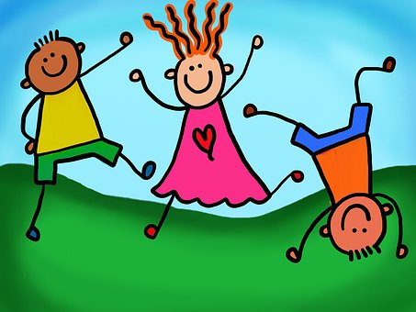
II Waszym drugim zadaniem będzie przygotowanie czytelnej, estetycznej, poprawnej ilustracji przedstawiającej figury płaskie i wzory na ich pola i obwody (trójkąta, kwadratu, prostokąta, równoległoboku, rombu, trapezu i koła). Najlepsza praca zostanie powieszona na tablicy w sali matematycznej, a jej pomniejszone kopie wkleicie do zeszytu z matematyki, jako pomoc w nauce. Musicie pamiętać, aby praca była na tyle duża, żeby łatwo ją było odczytać z każdego miejsca w klasie. Mam nadzieję, że nie braknie Wam pomysłów. Możecie skorzystać z zaproponowanych linków, ale również własnej wyobraźni.
ZADANIE

Slide 6

Będziecie pracować w grupach 3-osobowych.
Prezentację wykonajcie w programie PowerPoint. Ważne, aby była:
- poprawna,
- czytelna i estetyczna,
- Nie zapomnijcie umieścić tytułu i Autorów,
- Zaprezentujecie ją Waszym kolegom.
ZADANIE

Slide 7
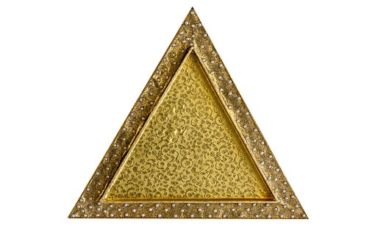
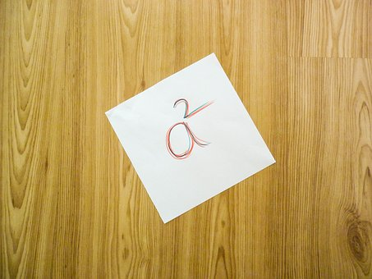

Ilustrację ze wzorami możecie wykonać na komputerze i potem wydrukować lub możecie zrobić ją odręcznie (kredkami, pisakami, farbami...). Wybór należy do Was. Ważne, aby praca spełniła podane wcześniej wymagania:
- poprawności,
- czytelności,
- estetyki,
- Zaprezentujecie ją na końcu Waszym kolegom.
ZADANIE

Slide 8
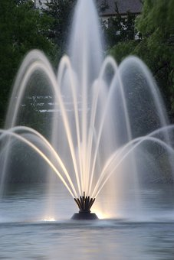
1. https://www.google.pl/search?q=figury+p%C5%82askie+wzory&client=firefox-b&source=lnms&tbm=isch&sa=X&ved=0ahUKEwi1yeX8-ZnRAhUCDiwKHaQjC4oQ_AUICCgB&biw=1271&bih=635
2. http://www.math.edu.pl/pola-figur-plaskich
3. https://www.google.pl/search?q=figury+p%C5%82askie&client=firefox-b&sa=X&biw=1271&bih=635&tbm=isch&imgil=ylKIC-W2wA9m4M%253A%253BzACuBZBbgvJxrM%253Bhttp%25253A%25252F%25252Fmajapawelec.republika.pl%25252Ftexty%25252FPOLA_I_OBWODY.htm&source=iu&pf=m&fir=ylKIC-W2wA9m4M%253A%252CzACuBZBbgvJxrM%252C_&usg=__Y4E_xEBskaMop_AvcKA9u9xcS9w%3D&ved=0ahUKEwjX4bC2-5nRAhVGAsAKHVhZC7sQyjcILQ&ei=x0xlWJfiEsaEgAbYsq3YCw#imgrc=3WFZ3xnVlK0IxM%3A
4. http://mposwiatowska.republika.pl/
5. https://www.google.pl/search?q=powerpont&ie=utf-8&oe=utf-8&client=firefox-b-ab&gfe_rd=cr&ei=KDyDWKTRC_Sv8wfIoIXIBw#q=wzory+na+pola+figur+1+gimnazjum
6. http://matematyka.opracowania.pl/pola_figur_na_poziomie_ucznia_klasy_6/
7. https://www.google.pl/search?q=pola+i+obwody+figur+p%C5%82askich&client=firefox-b-ab&tbm=isch&tbo=u&source=univ&sa=X&ved=0ahUKEwiO07iEjdPRAhUFGCwKHZm7CR0QsAQIJg&biw=1272&bih=663
8. http://www.epomoce.pl/matematyka_figury_bryly_wzory
ŹRÓDŁA

Slide 9

EWALUACJA
Liczba punktów | 1 | 2 | 3
Zawartość merytoryczna | Niepełne informacje. Informacje nie na temat. Błędne informacje i obliczenia. Słabe wykorzystanie źródeł. | Dobre, poprawne informacji. Poprawne obliczenia. Ewentualnie niewielkie błędy. Informacje na temat. Dobre wykorzystanie źródeł. | Pełne informacje. Informacje na temat. Poprawne obliczenia. Wyczerpujące wykorzystanie podanych źródeł, ewentualnie inne źródła.
Wrażenia estetyczne | Praca mało czytelna, nieestetyczna. Złe rozplanowanie informacji na stronie. Brak elementów graficznych. | Praca czytelna, estetyczna. Dobre rozplanowanie informacji na stronie. | Praca estetyczna, czytelna, przejrzysta, zachęcająca do zapoznania się z nią. Dobre rozplanowanie informacji na stronie. Dobrze dobrana grafika.

Slide 10
EWALUACJA
Liczba punktów | 1 | 2 | 3
Zaangażowanie grupy w pracę i umiejętność współpracy | Brak zaangażowania wszystkich członków grupy w pracę i kreatywną współpracę. | Dobre zaangażowanie w pracę wszystkich członków grupy. Umiejętność współpracy na zadawalającym poziomie. | Pełne zaangażowanie w pracę wszystkich członków grupy. Wzajemne motywowanie się do pracy. Umiejętność współpracy w grupie na wysokim poziomie.
Prezentacja | Prezentacja tylko odczytana. Brak odpowiedzi na pytania sprawdzające ze strony nauczyciela. | Prezentacja częściowo wygłaszana z pamięci, częściowo odczytana. Brak zadawalającej odpowiedzi na pytania sprawdzające nauczyciela. | Prezentacja wygłoszona z pamięci. Poprawne odpowiedzi na pytania sprawdzające nauczyciela.

Slide 11
EWALUACJA
<4 | niedostateczna
4-5 | dopuszczająca
6-7 | dostateczna
8-9 | dobra
10-11 | bardzo dobra
12 | celująca

Slide 12

Jakie korzyści osiągnęliście z realizacji tego projektu?
1. Przekonaliście się, że nasze otoczenie jest matematyczne (pełne figur geometrycznych).
2. Utrwaliliście sobie nazwy figur płaskich oraz wzory na ich obwód i pole.
3. Nauczyliście się wykorzystywać Internet jako źródło informacji.
4. Nauczyliście się opracowywać te informacje w różnych formach.
5. Uczyliście się trudnej sztuki współpracy w grupie.
KONKLUZJA

Slide 13
6. Mogliście poćwiczyć prezentowanie zebranych informacji Waszym kolegom.
7. Mogliście się poczuć w pełni odpowiedzialni za zdobywanie wiedzy.
8. Wasza praca może posłużyć Wam oraz innym osobom z Waszej szkoły i nie tylko.
KONKLUZJA

Slide 14

1. Podział na grupy może być dokonany według dowolnych kryteriów, np. ze względu na możliwości poznawcze uczniów, ich umiejętności, zainteresowania, tak aby „równo” rozłożyć siły w poszczególnych grupach.
2. Jeżeli chodzi o poszukiwane przez uczniów przedmioty w kształcie danych figur geometrycznych, to nauczyciel powinien wcześniej sam „zbadać otoczenie” i w przypadku braku konkretnych elementów, powinien takie umieścić.
3. Czas na realizację projektu powinien być dostosowany do możliwości uczniów. Nie jest z góry narzucony.
4. Można też wprowadzić anonimową ocenę zaprezentowanej pracy danej grupy przez uczniów z innych grup.
5. Dobrze byłoby rozpowszechnić na terenie szkoły powstałe ilustracje, aby uczniowie widzieli, że ich praca ma praktyczne zastosowanie.
PORADNIK DLA NAUCZYCIELA

